Slide 1

Информационна и медийна грамотност за библиотекари - проект NEDLib
Доц. Марина Енчева
УниБИТ

Slide 2




nedlib.unibit.bg
За проект NEDLib
NEDLib е Еразъм проект
Реализира се от септември 2023 г.
Фокус върху дигиталните компетенции на библиотекарите
Цели да подобри тяхната информационна и медийна грамотност
Засилва връзката между образователния и библиотечния сектор
Промотира гемификацията в библиотеките
Осигурява обучения за голяма група библиотекари
ERASMUS+ Project NEDLIB – Digital Competence and Information Literacy for Librarians 2023-1-BG01-KA220-ADU-000167178
Notes:
Прецени къде да се сложи лого на проекта и евентуално на УниБИТ. На слайдовете съм включила и лого на Еразъм, но прецени какво да остане, за да не стане претрупано

Slide 3





Партньори
Университет по библиотекознание и информационни технологии - УниБИТ (България) - Координатор
Генерална дирекция за книги, архиви и библиотеки (Португалия)
Национална библиотека на Латвия
Фондация „Глобални библиотеки – България“
Международен гръцки университет
Национална асоциация на библиотекарите от обществените библиотеки в Румъния

Slide 4

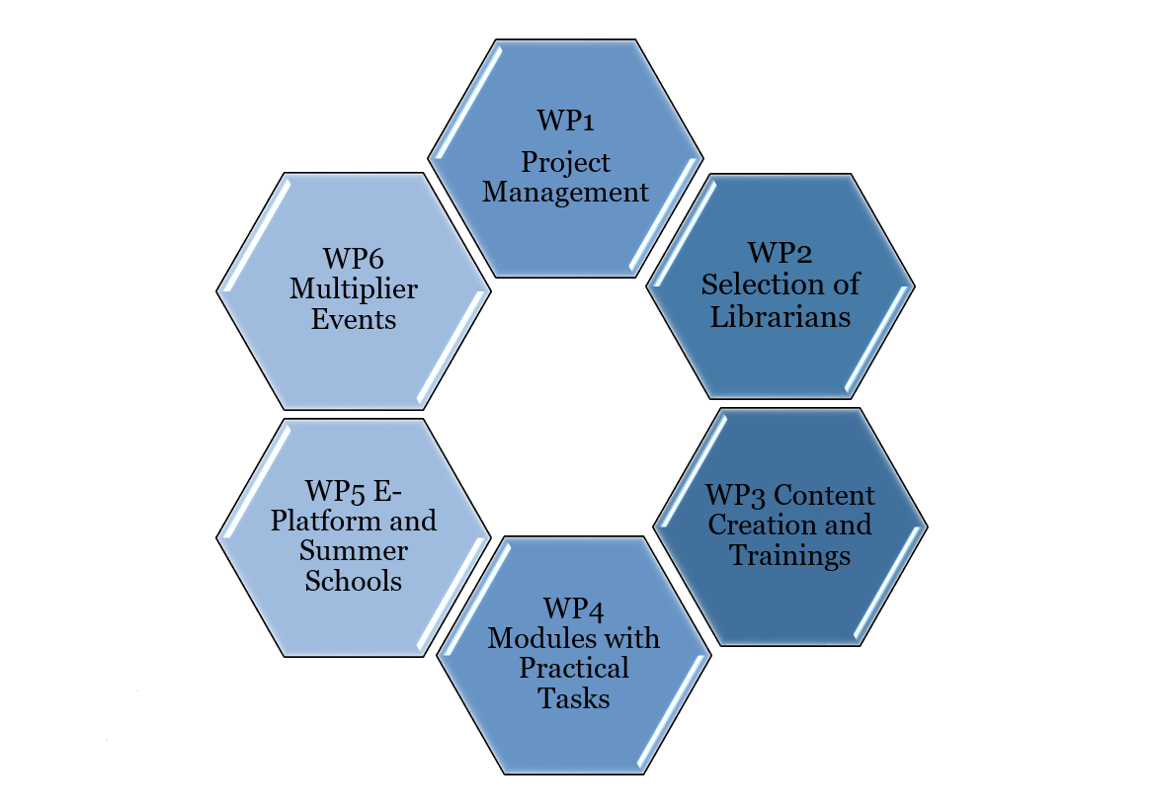
NEDLib: Общ преглед
Целта на проекта е да се разработи образователен инструмент (в две части: теоретична и практическа), който да се прилага от библиотечни специалисти и университетски преподаватели в ежедневната им работа.
Крайният резултат ще бъде безплатно образователно съдържание, което да се използва от широк кръг заинтересовани страни: преподаватели, библиотекари, студенти, потребители на библиотеки, журналисти и медийни специалисти.

Slide 5

Работен пакет n°2: Подбор на библиотекари
Период: септември 2023 – февруари 2024
Цел: да се подберат в партньорските държави:
първо ниво обучители и изследователи, които да бъдат ангажирани със създаването на теоретично учебно съдържание (УНИБИТ и IHU);
ключови библиотекари (библиотекари и друг персонал от обществени библиотеки в България, Гърция, Латвия, Португалия и Румъния);
обучителни центрове (библиотеки и библиотечни клонове в 5 държави).
Резултати: Формиране на работни екипи (университетски преподаватели и ключови библиотекари), които да провеждат обучителни дейности и да създават интелектуални продукти. Подбор на обществени библиотеки, които да функционират като регионални обучителни центрове.

Slide 6
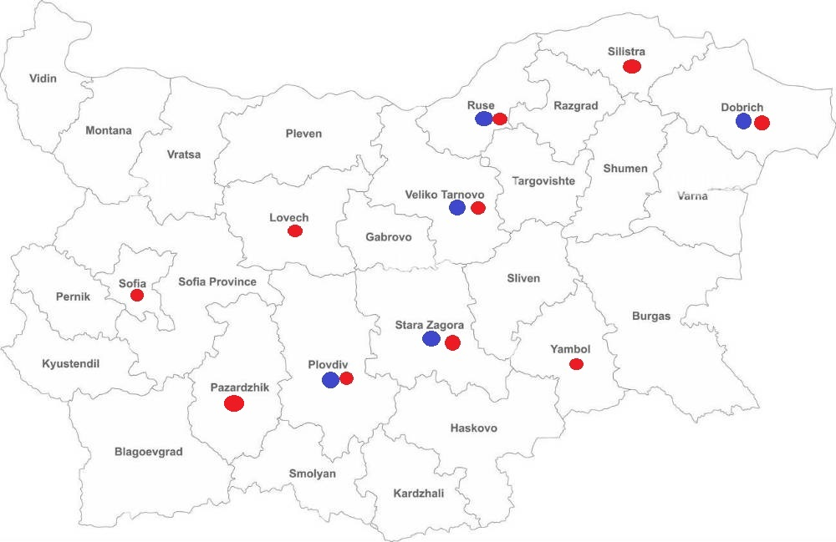
Ключови библиотекари и обучителни центрове в България
Обучителни центрове
Регионалните библиотеки в гр. Велико Търново, гр. Добрич, гр. Пловдив, гр. Русе, гр. Стара Загора
Столична библиотека
Ключови библиотекари - 11
По един библиотекар от регионалните библиотеки във Велико Търново, Ловеч, Ямбол, Добрич, Стара Загора, Русе, Пловдив, Пазарджик.
Двама библиотекари от Регионална библиотека – Силистра
1 библиотекар от Столична библиотека

Slide 7

Работен пакет n°3: Създаване на съдържание и обучения
Период: февруари 2024 – февруари 2025
Основни дейности:
Обучителни материали, разработени в следните области: Информационна и медийна грамотност, Фалшиви новини и дезинформация, Гемификация в библиотеките;
Паралелни обучения за ключови библиотекари (януари 2025 в Гърция и февруари 2025 в България).
Специфични задачи:
УниБИТ и IHU създават съдържание в четирите области;
NLL, GLB, ANBPR, DGLAB, IHU организират работата на персонала и ключовите библиотекари, свързана с оценката и оптимизирането на представените материали;
УниБИТ и IHU организират 2 обучения за ключовите библиотекари.
Резултати: 1. разработено теоретично учебно съдържание и 2. обучен международен екип (2 групи от 30 библиотекари).

Slide 8
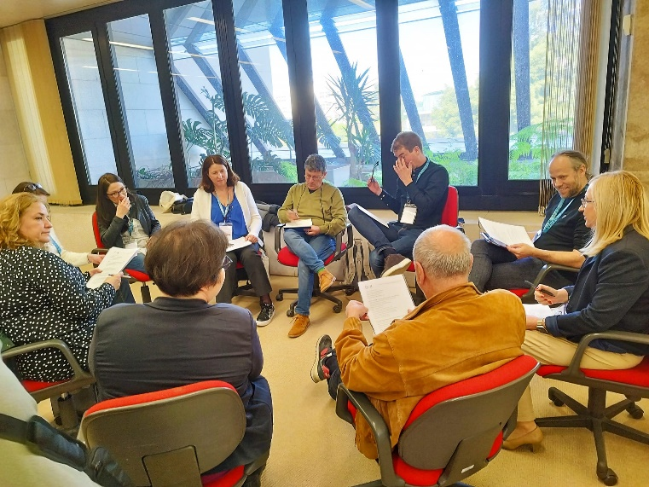
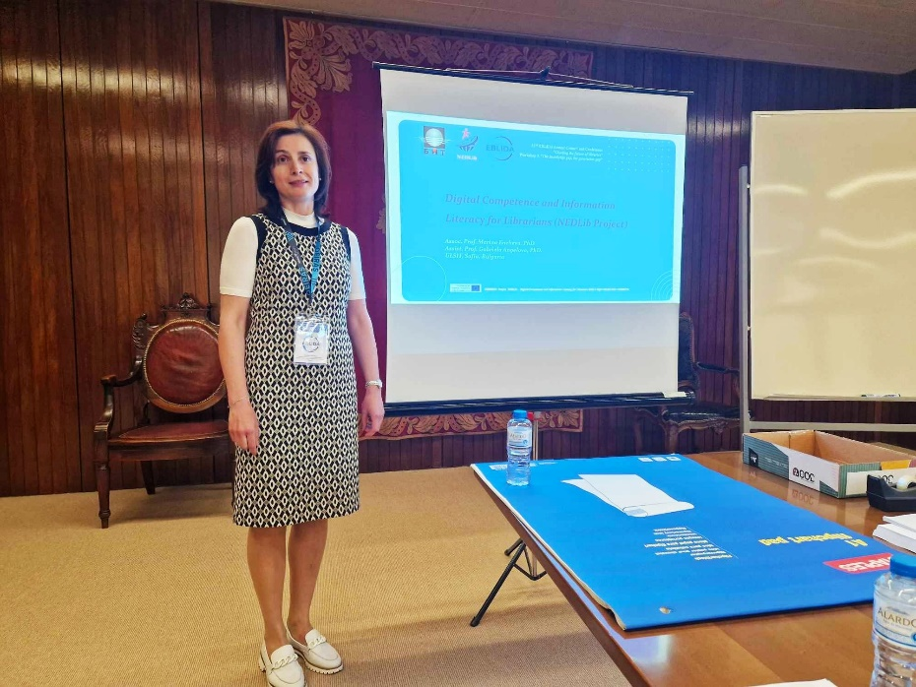
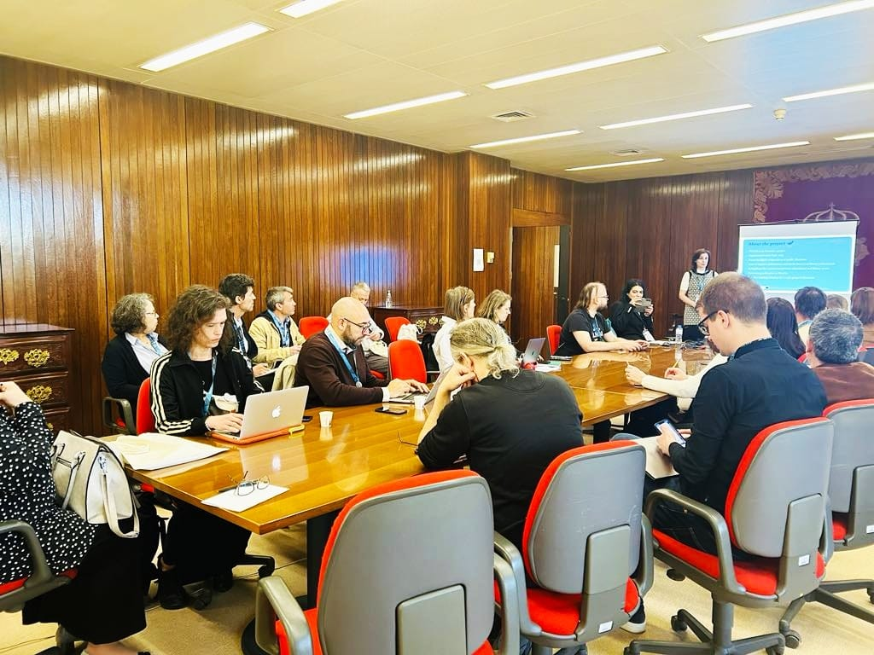
Оценка на учебните модули на NEDLib
Първите резултати на проекта бяха представени и
дискутирани на конференцията на ЕБЛИДА
в Лисабон на 09.04.24 в рамките на уъркшопа
“The knowledge gap, the generation gap”
с участието на 40 библиотекари.

Slide 9


Учебни цели на Модул 1 – Информационна грамотност
Цели да развие умения за:
  Идентифициране на обхвата на необходимата информация
  Ефективен достъп до необходимата информация
  Критично оценяване на източниците на информация
  Ефективно използване на информация за конкретни цели
  Развитие на цифрови умения и компетенции
  Етично и законно използване на информацията.
Notes:
Може да се сложи подходяща картинка по темата Информационна грамотност

Slide 10


Учебни цели на Модул 2 – Медийна грамотност
Цели да развие умения за:
Култивиране на способности за критично мислене
Разбиране на влиянието на съобщенията в социалните медии върху културата и обществото
Откриване на целеви маркетингови тактики
Назоваване и разбиране на техники за убеждаване
Разпознаване на истината от измамата и оценка на достоверността на различни разкази в журналистиката Разкриване на несигурните/завоалираните аспекти на историите
Оценяване на медийни съобщения въз основа на личен опит, умения, вярвания и ценности
Създаване и разпространение на собствено медийно съдържание

Slide 11
Учебни цели на Модул 3 – Дезинформация и фалшиви новини
Цели да развие умения за:
Откриване на пристрастия, дезинформация и неистини
Разбиране на процеса на избор на история, използването на езика и въздействието на новините върху обществото
Развиване на самосъзнание и добра преценка към езика на дезинформацията
Анализиране как психологическите и социалните фактори оформят навиците за потребление на медии
Критично оценяване на източниците на новини за измерване на надеждността на съдържанието чрез тестове като CRAAP или проверки на факти
Обсъждане на социалните и индивидуалните последици от новинарската грамотност за обществената политика и демокрацията

Slide 12
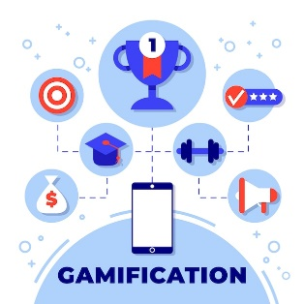
Учебни цели на Модул 4 – Гемификация в библиотеките
Подобряване на информационните и медийни компетенции на библиотекарите чрез прилагане на игрови подход
Развиване на уменията за сътрудничество, креативност и критично мислене на библиотекарите чрез сериозни игри
Насърчаване използването на стратегии, базирани на игри при библиотечните обучения на потребителите
Запознаване на библиотечните потребители с типологията на образователните игри и очакваните резултати от прилагането им

Slide 13
Следващи стъпки
Ключовите библиотекари ще обучат две допълнителни целеви групи: библиотекари от обществени библиотекари и различни категории библиотечни потребители (студенти, млади професионалисти, възрастни граждани).
Обученията ще се проведат в предварително селектирани библиотеки в България, Гърция, Латвия, Румъния и Португалия, които ще изпълняват ролята на регионални обучителни центрове. За целите на обучението на допълнителните групи модулите в четирите тематични области, разработени от библиотечните катедри, ще бъдат адаптирани с помощта на ключовите библиотекари, за да се осигурят практически ориентирани учебни материали за по-нататъшно използване в онлайн среда.
Освен на английски език, адаптираните модули ще бъдат налични и на петте езика на партньорството.
Достъп до учебните материали за библиотекари и библиотечни потребители ще бъде осигурен чрез платформата за електронно обучение на проекта, базирана на Мудъл.

Slide 14

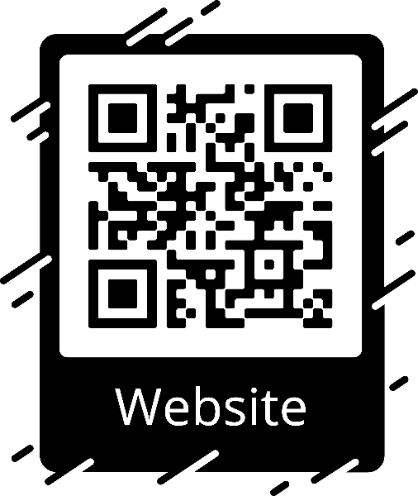
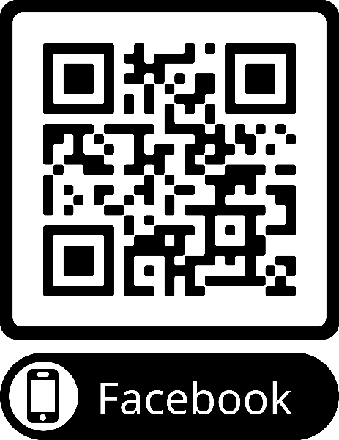
Доц. Д-р Марина Енчева
m.encheva@unibit.bg
Notes:
#

